Slide 1
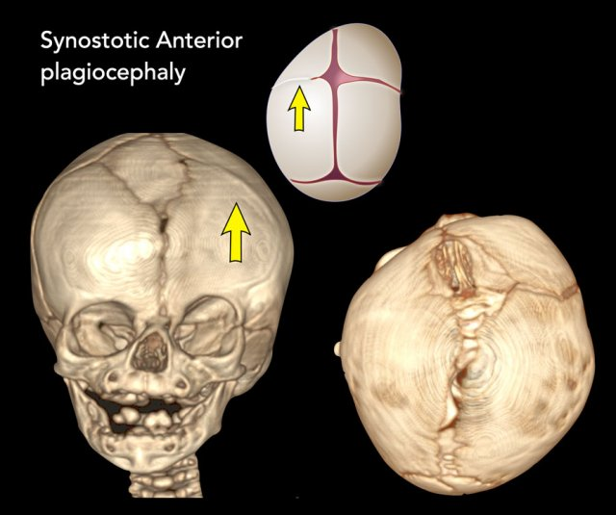
МЕДИЦИНСКИЙ СЕМИНАР
2026
Несиндромальные
краниосиностозы
Диагностика и хирургическое лечение
Для ординаторов
Детская нейрохирургия

Slide 2
СОДЕРЖАНИЕ
Структура семинара
01
Определение и эпидемиология
02
Анатомия черепных швов
Частота, распределение форм, этиология
Нормальная анатомия для понимания патологии
03
Формы краниосиностозов
04
Диагностика
5 основных клинических форм с визуализацией
Пренатальная, постнатальная, КТ, МРТ
05
Хирургическое лечение
06
Диспансерное наблюдение
Цели, методы, остеосинтез, алгоритмы
Послеоперационное ведение пациентов. Пример

Slide 3
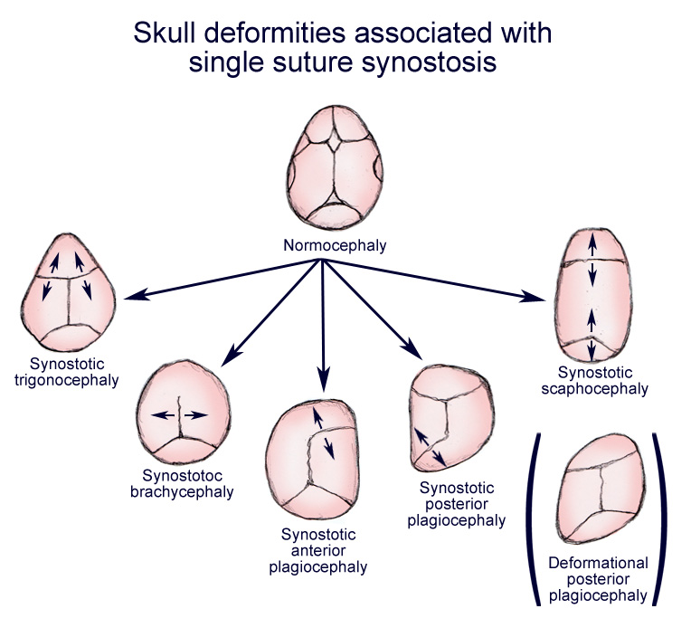
01 / ОПРЕДЕЛЕНИЕ
Что такое краниосиностоз?
Эпидемиология
1/1600
до 1/2500 новорожденных
Определение
Врожденное отсутствие или преждевременное закрытие швов черепа , приводящее к аномальному развитию черепа и деформации.
Скафоцефалия
66%
Лобная плагиоцефалия
20%
Последствия
Ограничение роста черепа → краниоцеребральная диспропорция → синдром внутричерепной гипертензии .
Тригоноцефалия
15%
Брахицефалия
10%
Этиология
Генетические мутации (BMP2, BBS9) — локальные или системные
Затылочная плагиоцефалия
<5%
Чаще у мальчиков — гормональное влияние тестостерона

Slide 4
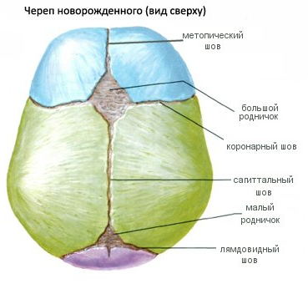
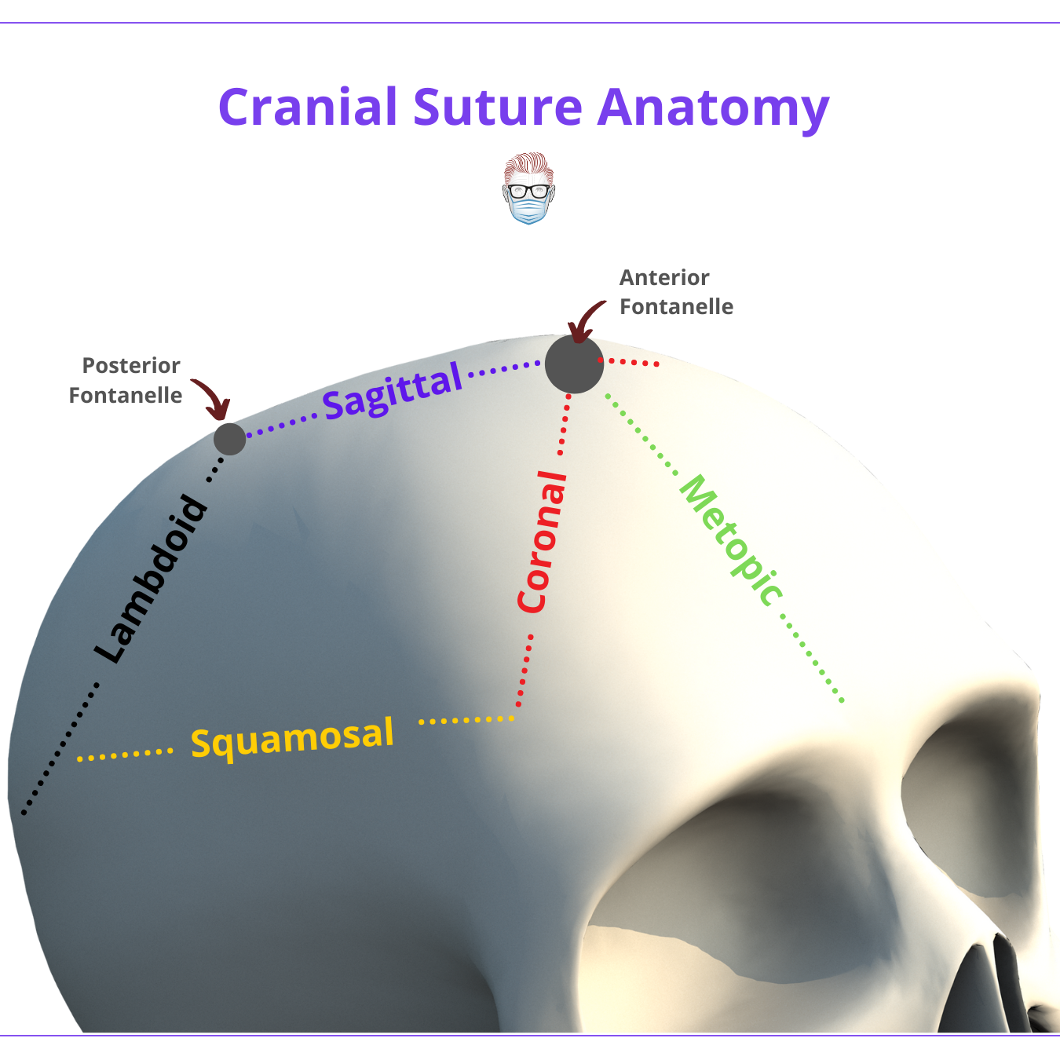
02 / АНАТОМИЯ
Черепные швы
1
Сагиттальный шов
Между теменными костями, в срединной линии
2
Коронарные швы
Правый и левый — между лобной и теменными костями
3
Лямбдовидные швы
Правый и левый — между теменными и затылочной костью
4
Метопический шов
Между половинами лобной кости (закрывается к 2 годам)
Ключ к пониманию: каждый шв контролирует рост в перпендикулярном направлении

Slide 5
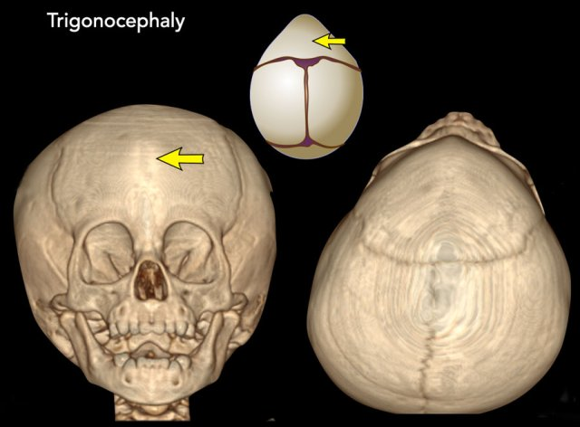
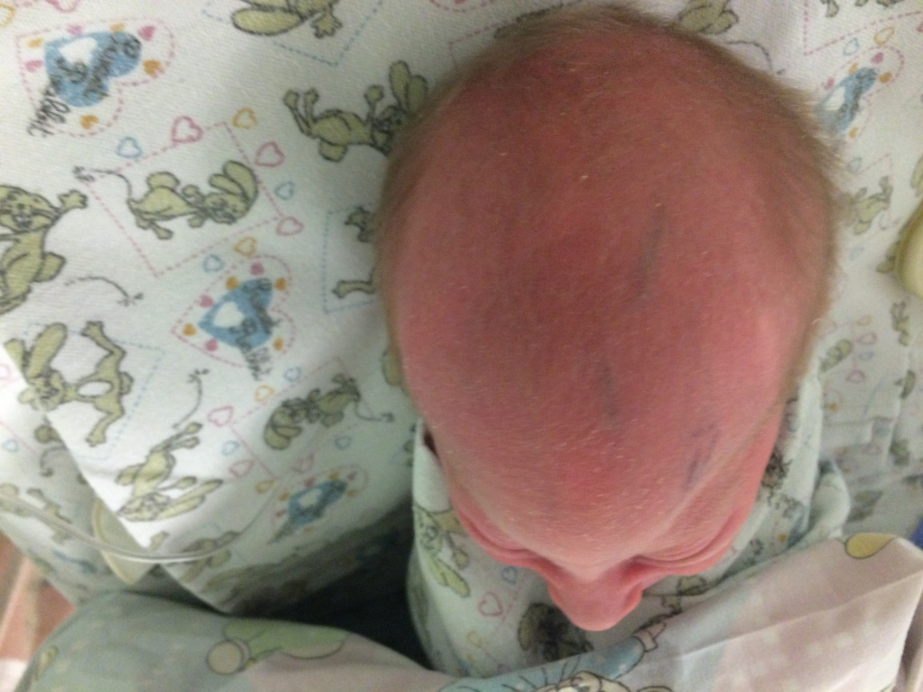
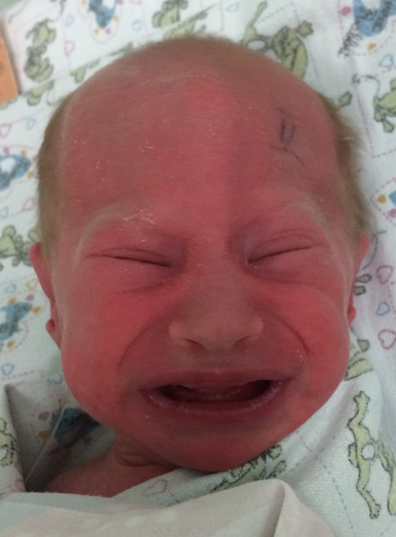
03 / ФОРМЫ
Тригоноцефалия
Метопический синостоз
Патофизиология
Преждевременное закрытие метопического шва . Активное симметричное формирование кости в области сагиттального шва.
Клиническая картина
Характерная «грушевидная» форма черепа . Узкий лоб, гипертелоризм, клиновидный лоб.
Частота
Асимметричный рост в области венечного шва
Чрезмерный рост теменных костей
15%
от всех краниосиностозов

Slide 6
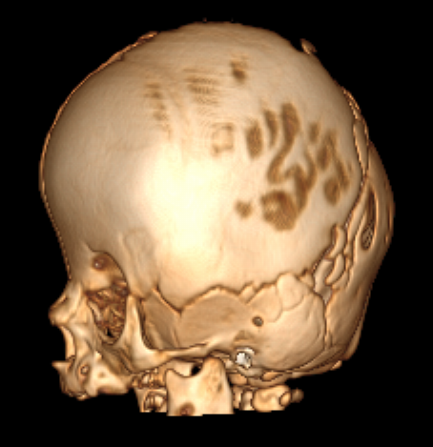
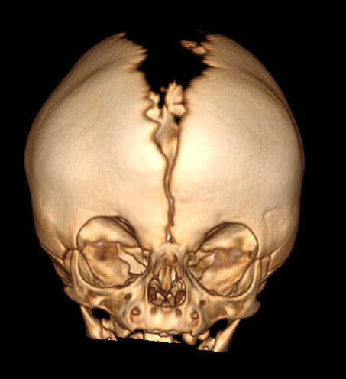
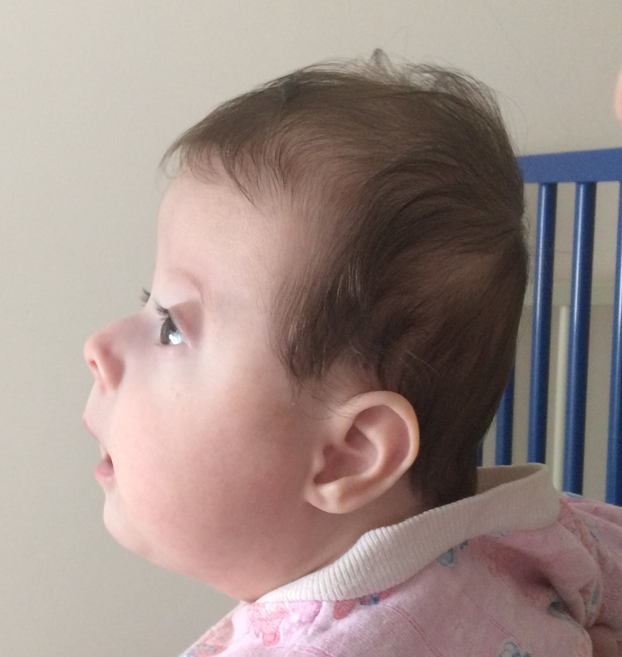
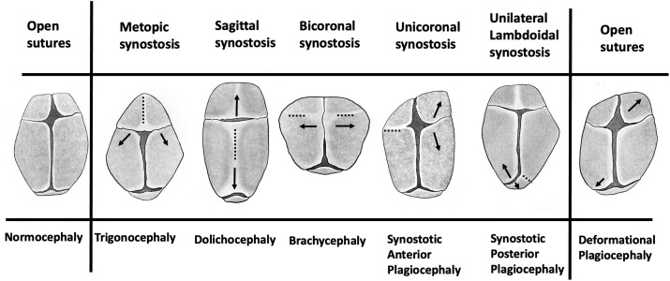
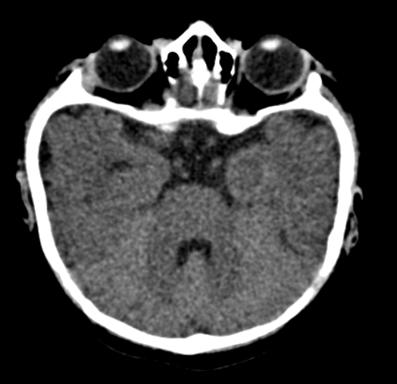
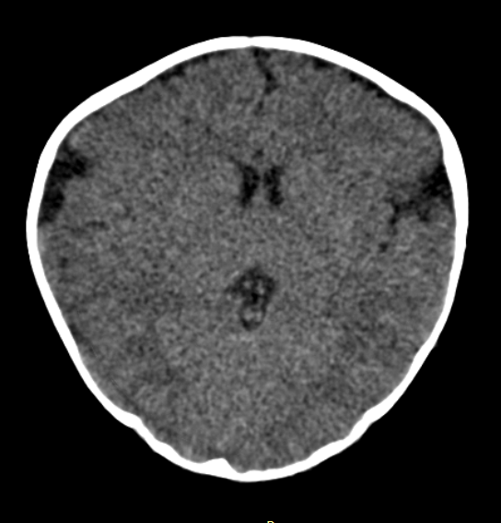
03 / ФОРМЫ
Клиническая картина
Характерная «башенная» форма черепа . Широкий, короткий череп с уплощенным лбом.
Брахицефалия
Бикоронарный синостоз
Высокий свод
Короткий череп
Широкий лоб
Патофизиология
Синостоз обоих коронарных швов . Две симметричные фронтопариетальные пластины ограничены в росте.
Асимметричное формирование в области метопического и сагиттального швов
10%
от всех краниосиностозов
частота

Slide 7
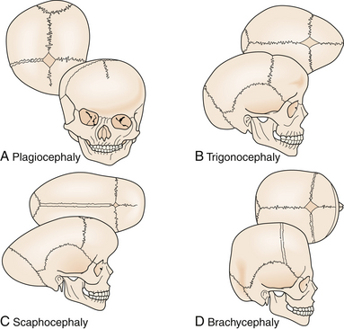
03 / ФОРМЫ
Туррибрахицефалия
Комбинированная форма
Бикоронарный + сагиттальный синостоз . Туррицефалия не возникает без бикоронарного синостоза.
Характерные признаки
«Наплыв» лобной области на теменные
Возвышение лба в виде башни
Нависание лба над лицевым скелетом
Вертикальное расположение лобной кости
Важно: правильный термин — «туррибрахицефалия», а не «туррицефалия»
Клинический контекст
Может наблюдаться при синдромальных краниосиностозах (Apert, Crouzon)

Slide 8
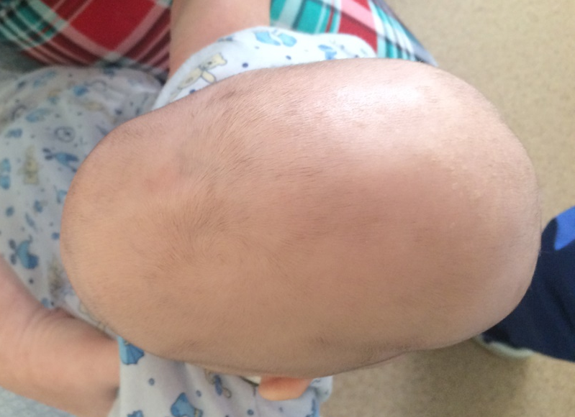
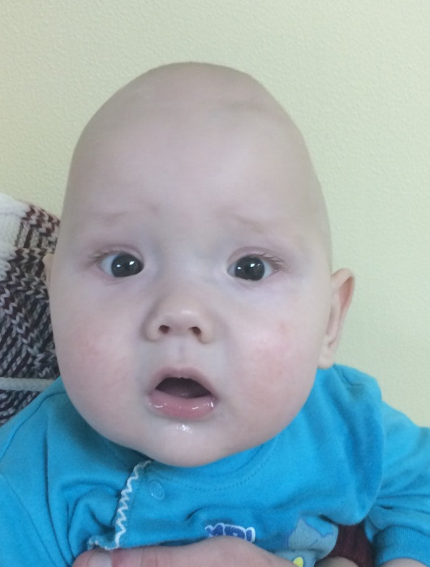
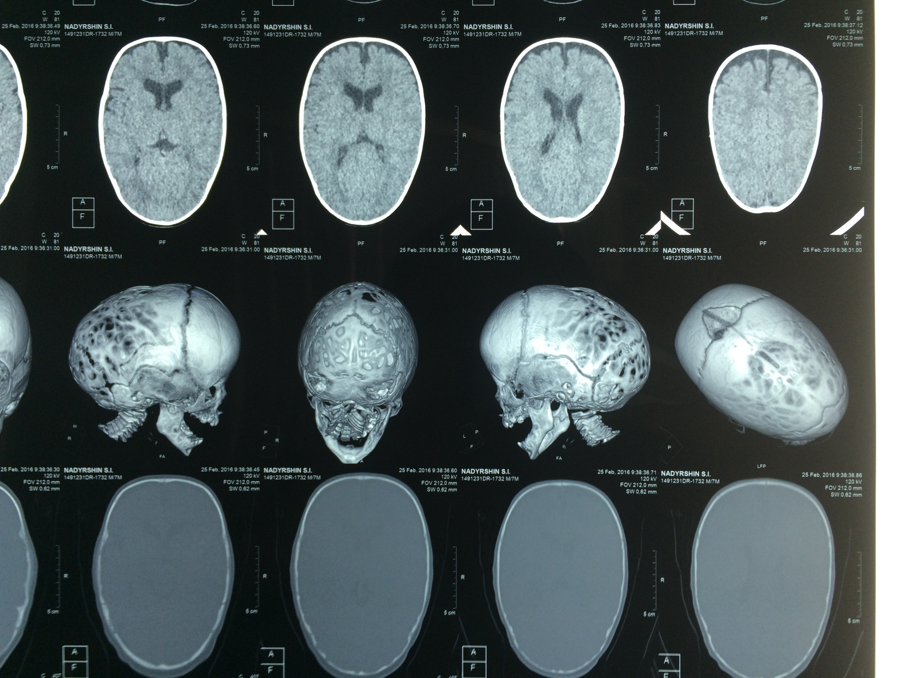
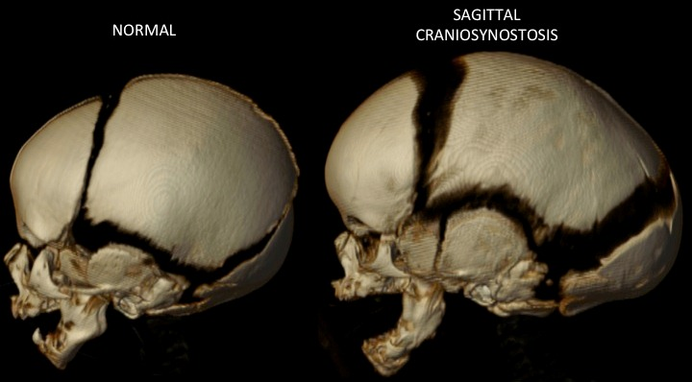
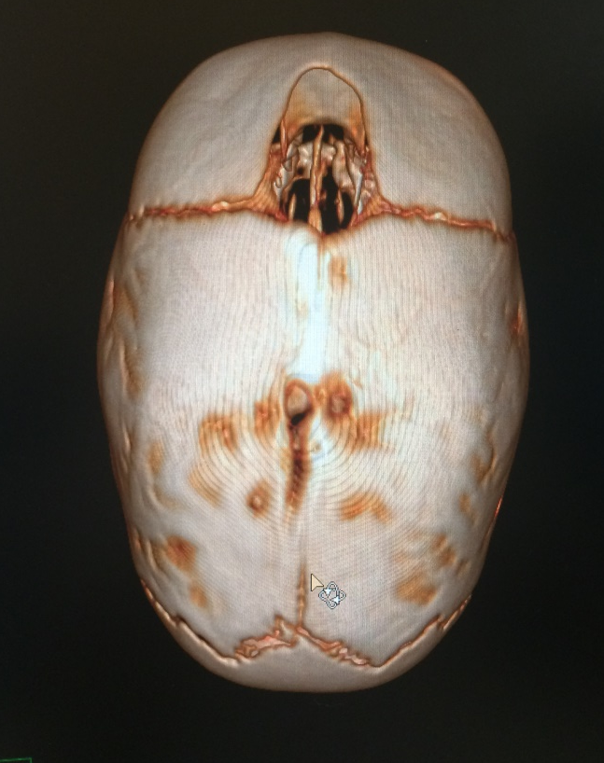
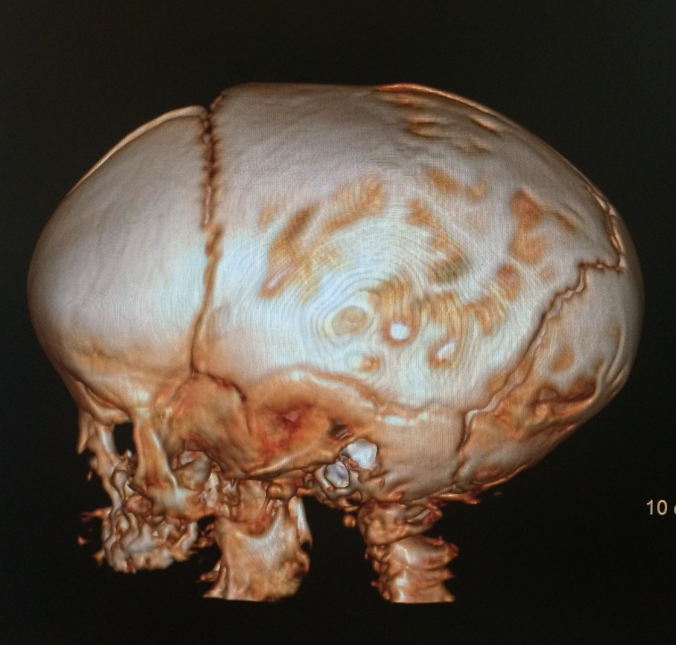
03 / ФОРМЫ
Скафоцефалия
Сагиттальный синостоз • Самая частая форма
Патофизиология
Синостоз сагиттального шва . Ограничение роста бипариетальной пластины. Депозиция затылочной и лобной костей.
Клиническая картина
Характерная «седловидная» форма (деформация Вирхова). Череп вытянут в лобно-затылочном направлении.
Частота
Узкий поперечный диаметр
Увеличенный продольный диаметр
40%
Особенность: обычно не сопровождается лицевыми деформациями
самая частая форма краниосиностоза

Slide 9
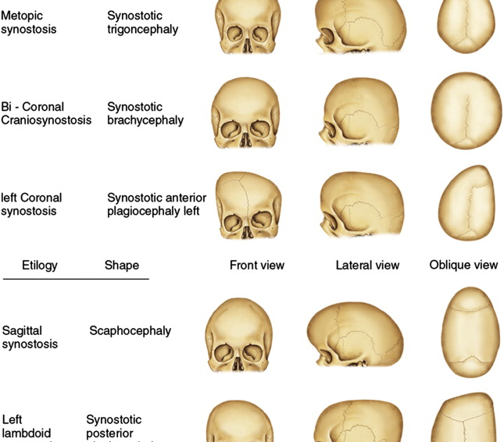
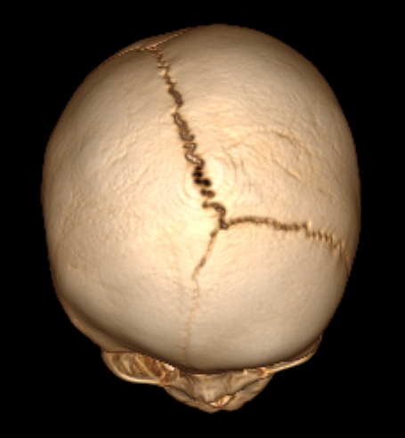
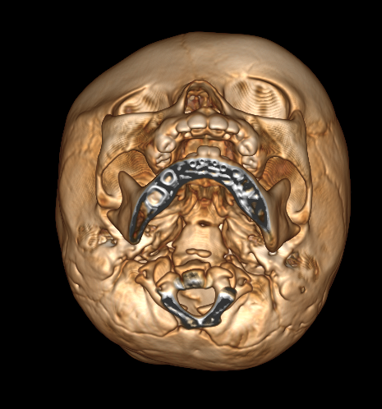
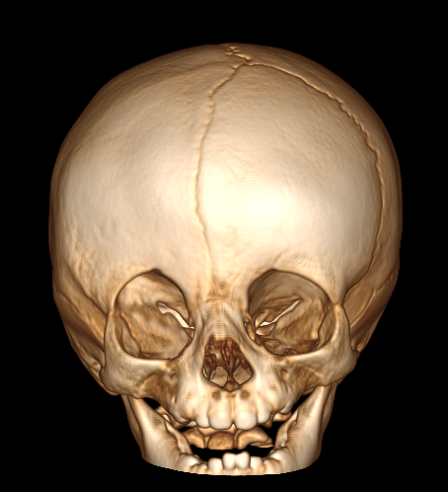
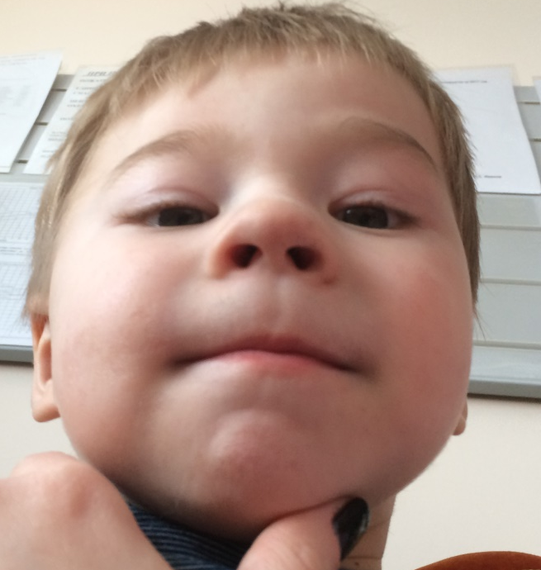
03 / ФОРМЫ
Лобная плагиоцефалия
Односторонний коронарный синостоз
Патофизиология
Синостоз одного коронарного шва . Закрытие швов основания черепа на той же стороне.
Клиническая картина
Уплощенность в лобной области на стороне поражения
Недоразвитие наружного края орбиты
Смещение верхненаружного края орбиты вверх
Увеличение глазничной щели с пораженной стороны
Компенсаторное выбухание с противоположной стороны
Частота
20%
Дополнительно: смещение корня носа → асимметрия лица
от всех краниосиностозов

Slide 10
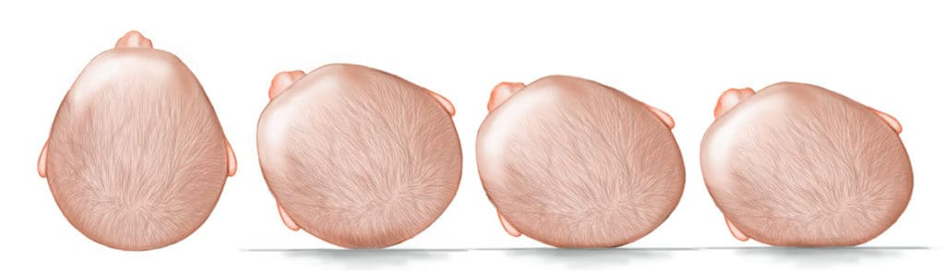
03 / ФОРМЫ
Затылочная плагиоцефалия
Лямбдовидный синостоз • Редкая форма
Патофизиология
Синостоз одного лямбдовидного шва . Компенсаторный рост в области сагиттального шва и чешуйчатого шва.
Клиническая картина
Уплощенность в париетоокципитальной области
Выпуклость в височной области на стороне поражения
Смещение ушной раковины кпереди и книзу
<5%
Дифференциальная диагностика: отличить от позиционной плагиоцефалии
самая редкая форма
Частота

Slide 11
04 / ДИАГНОСТИКА
Пренатальная диагностика
Показания для КР
УЗИ плода
Деформация черепа у плода и подозрение на КС — показание для оперативного родоразрешения
Стандартное УЗИ в третьем триместре беременности
Выявление деформации головки плода
Цель: предотвращение интранатальной травмы ЦНС плода и травмы родовых путей матери
Оценка размеров и формы черепа
Консультации
3D УЗ-сканирование
Подтверждение диагноза с детальной визуализацией
Акушер-гинеколог
Нейрохирург
Трехмерная реконструкция черепа
Оценка степени деформации
Генетик
Неонатолог

Slide 12
04 / ДИАГНОСТИКА
Постнатальная диагностика
Клинический осмотр
НСГ исследование
Диагноз ставится сразу после рождения по характерной деформации
Проводится для исключения сочетанных пороков развития головного мозга
Деформация головы
Исключение пороков развития мозга
Деформация орбит
Исключение травматических повреждений ЦНС
Деформация носа
Аномалии родничков
Точность диагностики
Консультации специалистов
98%
вероятность постановки верного диагноза
Невролог
Генетик
Только на основании клинического исследования
Фотодокументация и краниометрия для объективизации
Нейрохирург
Окулист

Slide 13
04 / ДИАГНОСТИКА
КТ и МРТ диагностика
КТ-диагностика
«Золотой стандарт» диагностики КС
Оценка костных аномалий
Подтверждение синостоза швов
Выявление интракраниальных аномалий
Компьютерная краниометрия
Планирование операций
МРТ-диагностика
При выявлении интракраниальных аномалий
Уточнение аномалий мозга
3D реконструкция
МРТ-ангиография (при сосудистых пороках)
Визуализация костных структур и швов
Динамика гидроцефалии

Slide 14
05 / ХИРУРГИЧЕСКОЕ ЛЕЧЕНИЕ
Цели хирургического лечения
Цели
Показания
1
Предотвращение ВЧГ
Абсолютное
Предотвращение развития или устранение синдрома внутричерепной гипертензии (краниоцеребральная диспропорция)
Наличие синдрома ВЧГ
Относительные
2
Эстетический результат
Краниоцеребральная диспропорция (риск ВЧГ)
Косметический дефект
Устранение деформации головы с достижением эстетического результата для социальной адаптации
Абсолютное противопоказание: грубый сочетанный порок развития (ВПС)

Slide 15
05 / ХИРУРГИЧЕСКОЕ ЛЕЧЕНИЕ
Методы хирургического лечения
1
Краниотомии
2
Реконструкция
3
Комбинированные
Рассечение или удаление части черепа с областью синостозированного шва
Обширные краниотомии с ремоделированием костей свода и основания черепа
Сочетание краниотомий с дополнительными методами реконструкции
Виды:
Методы:
Сутуротомия
Требует:
Дистракционные устройства
Краниотомия
Моторные нейрохирургические системы
Пружинные дистракторы
Веретексэктомия
Краниальные ортезы
Краниотом, краниоперфоратор
Малоэффективны, высокий риск рецидива
Остеотомические насадки
Оптимизация с компьютерным планированием
Остеосинтез биодеградируемыми материалами

Slide 16
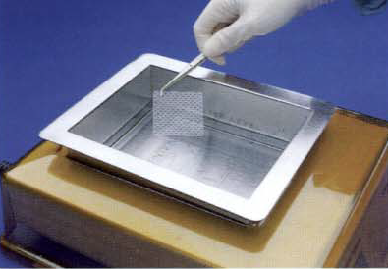
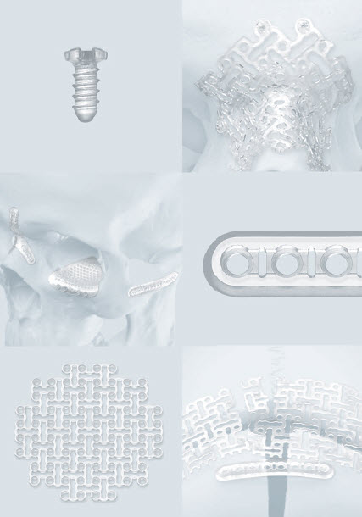
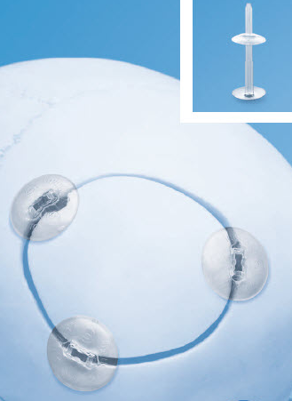
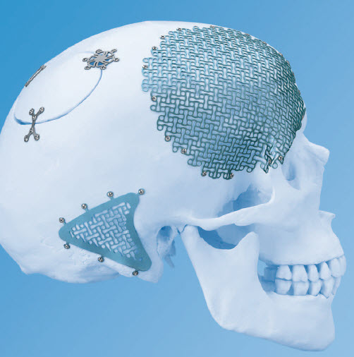
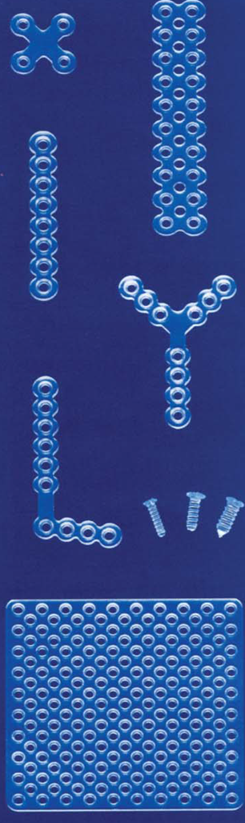
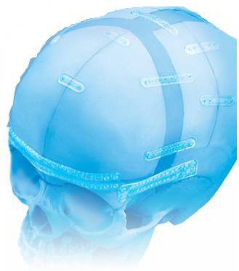
05 / ХИРУРГИЧЕСКОЕ ЛЕЧЕНИЕ
Остеосинтез
«Золотой стандарт»
Виды материалов
Биодеградируемые пластины и винты
Биодеградируемые
Лигатуры
Не требуют удаления
Пластины и винты (пины)
Резорбируются в течение 12-24 мес
Нет осложнений при длительном использовании
Небиодеградируемые
Лигатуры (шелк)
Металлическая проволока
Титановые пластины и винты
Биодеградируемые лигатуры
Успешно используются для костных швов, часто комбинируются с пластинами
Металлоконструкции мало пригодны — осложнения, необходимость удаления

Slide 17
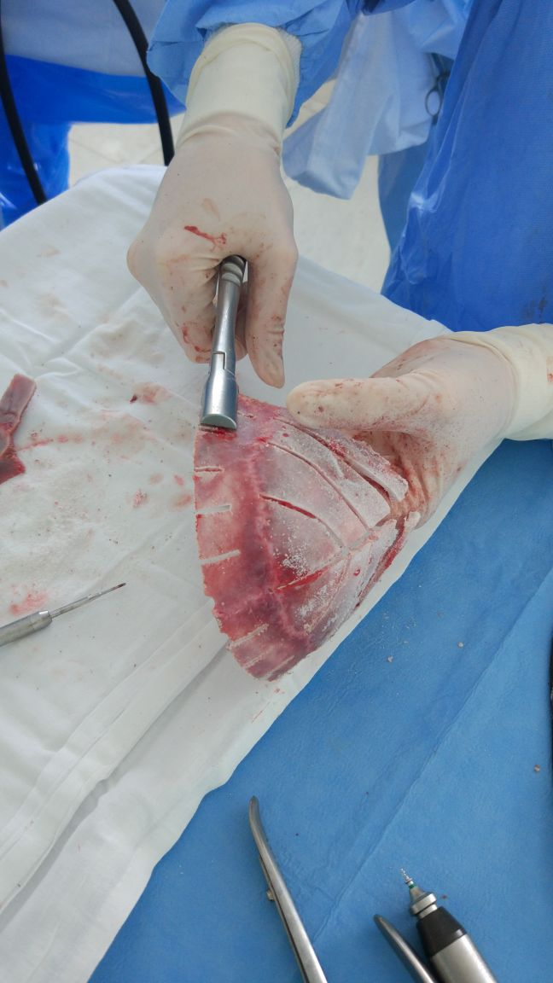
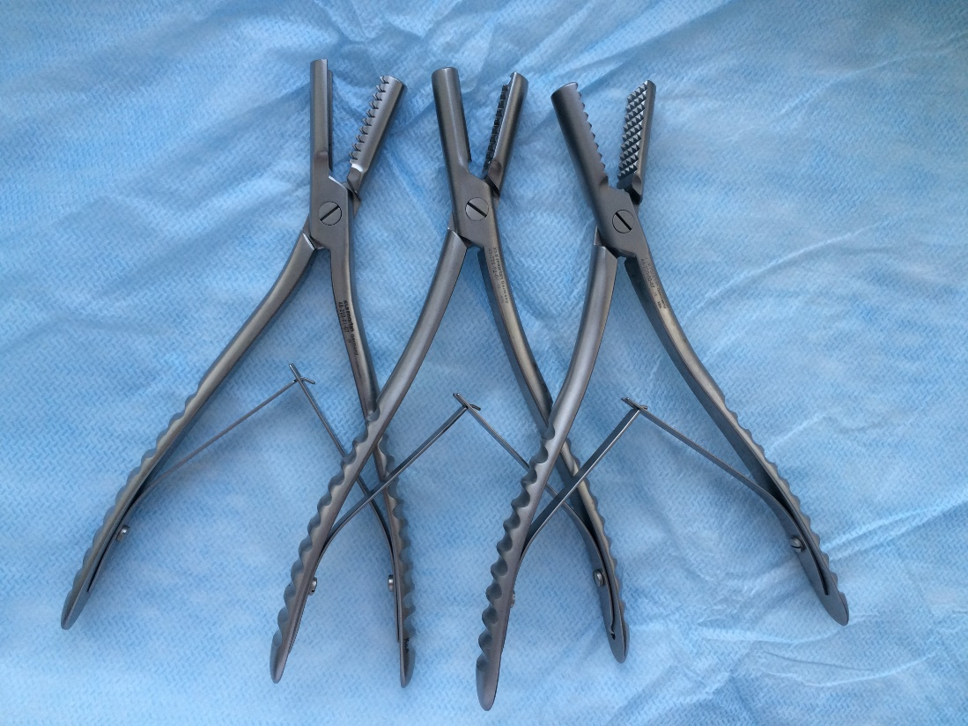
05 / ХИРУРГИЧЕСКОЕ ЛЕЧЕНИЕ
Щипцы для изменения конфигурации кости

Slide 18
05 / ХИРУРГИЧЕСКОЕ ЛЕЧЕНИЕ
Лечение сагиттального синостоза
0-3
месяца
3-6
месяцев
Нехирургическая коррекция
Минимально инвазивные методы
Краниальный ортез
Сутурэктомия с краниальным ортезом (6-12 мес)
Предоперационная подготовка
Пружинные дистракторы (6 мес)
Хирургическое лечение не проводится
Краниотомии — недоказанная эффективность
6-12
месяцев
>12
месяцев
Реконструктивные операции
Реконструкция или наблюдение
«Пи»-пластика (прямая и обратная)
Реконструктивные вмешательства
«Barrel-stave» остеотомия
Тотальная реконструкция
Тотальная реконструкция
Дистракционный аппарат
Дистракционный аппарат
Наблюдение при отсутствии ВЧГ и КЦДП

Slide 19
05 / ХИРУРГИЧЕСКОЕ ЛЕЧЕНИЕ
Лечение метопического синостоза
0-3
месяца
3-6
месяцев
Нехирургическая коррекция
Минимально инвазивные методы
Сутурэктомия (открытая, эндоскопическая, микрохирургическая) с краниальным ортезом (6-12 мес)
Краниальный ортез
Предоперационная подготовка пациента
Пружинные дистракторы (6 мес)
6-12
месяцев
>12
месяцев
Реконструктивные операции
Реконструкция или наблюдение
Фронто-орбито-париетальная реконструкция
Фронто-орбито-париетальная реконструкция
или фронто-орбитальная реконструкция
Наблюдение при отсутствии ВЧГ и КЦДП

Slide 20
05 / ХИРУРГИЧЕСКОЕ ЛЕЧЕНИЕ
Лечение коронарного синостоза
0-3
месяца
3-6
месяцев
Нехирургическая коррекция
Минимально инвазивные методы
Сутурэктомия с краниальным ортезом (6-12 мес)
Краниальный ортез
Предоперационная подготовка
Пружинные дистракторы (6 мес)
6-12
месяцев
>12
месяцев
Реконструкция
Реконструкция или наблюдение
Двусторонняя фронто-орбитальная реконструкция
Оптимальный возраст: 9-12 мес
Контурная пластика (при остаточной деформации)
Двусторонняя фронто-орбитальная реконструкция
Наблюдение при отсутствии ВЧГ и КЦДП

Slide 21
05 / ХИРУРГИЧЕСКОЕ ЛЕЧЕНИЕ
Дистракционный остеосинтез
Дистракционный аппарат
Пружинные дистракторы
1
Остеотомия
Особенности
Установка дистракционного аппарата
Пассивная дистракция
Не требует участия медперсонала
2
Период компрессии
Полностью погруженные
5-7 дней — формирование костного регенерата
3
Период дистракции
Общий период
0,5 мм/сутки — на расчетное расстояние
6 мес
4
Период ретенции
дистракция + ретенция
6 месяцев — оссификация регенерата
Госпитализация для удаления устройств

Slide 22
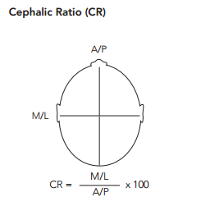
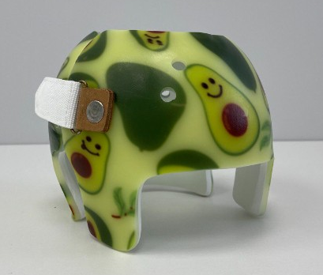
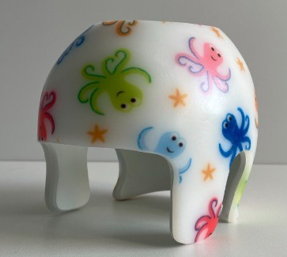
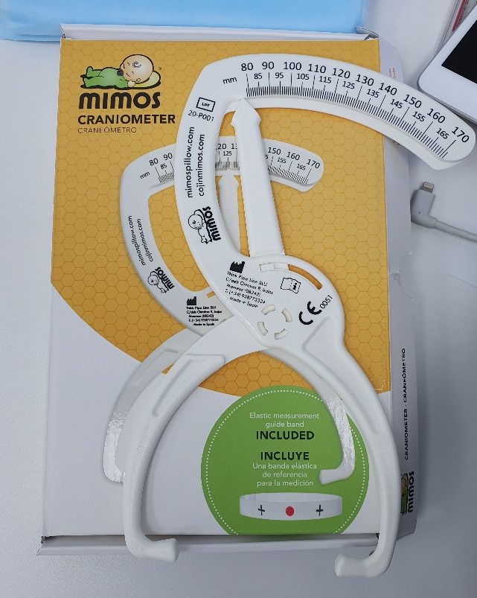
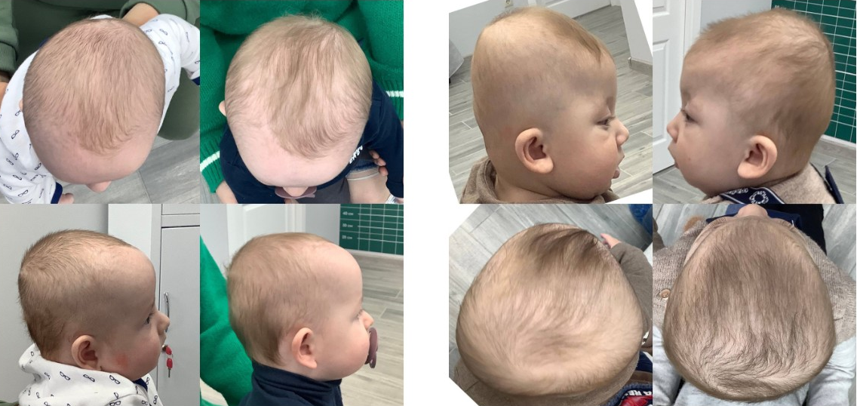
05 / ХИРУРГИЧЕСКОЕ ЛЕЧЕНИЕ
Коррекционные шлемы при позиционной деформации
Нормальные показатели Черепного индекса у взрослых:
Муж: 76-81%
Жен: 75-83%

Slide 23
06 / ДИСПАНСЕРНОЕ НАБЛЮДЕНИЕ
Послеоперационное ведение
Первые 6 месяцев
Контрольные осмотры
Профилактика травматизма
Через 6 месяцев
Контрольный осмотр оперировавшим хирургом с КТ исследованием
До наступления консолидации костей в области операции — ограничение физической активности
Не представляет проблемы у детей первого года жизни
Оценка:
Степень коррекции деформации
Консолидация костей
Исключение осложнений
Контрольные КТ
Наблюдение специалистов
Динамика интракраниальных аномалий
Невролог
Педиатр
Только при специальных показаниях
Окулист
Нейрохирург
Не чаще 1 раза в 6-12 мес
Для динамики гидроцефалии — МРТ или НСГ

Slide 24
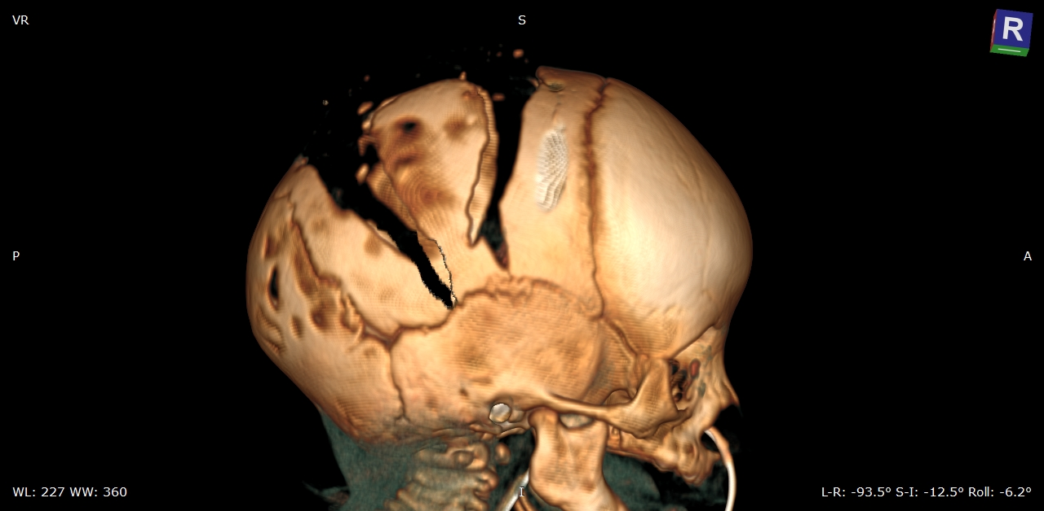
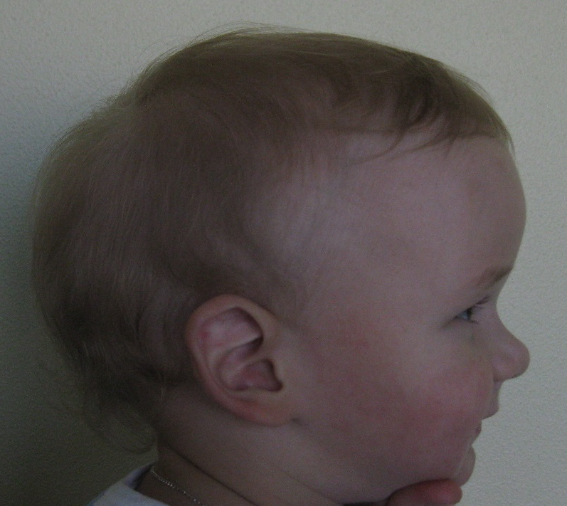
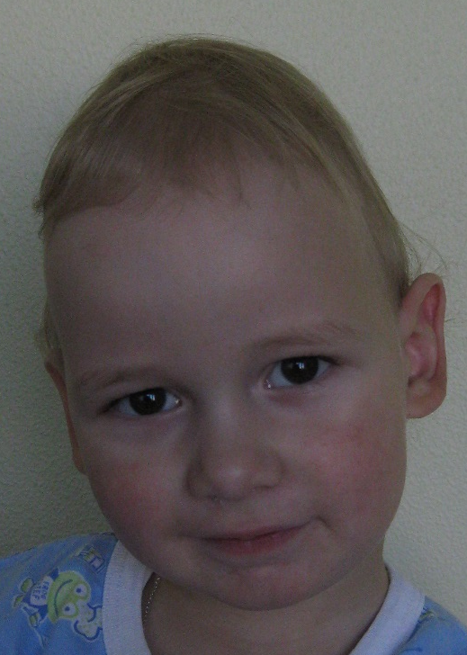
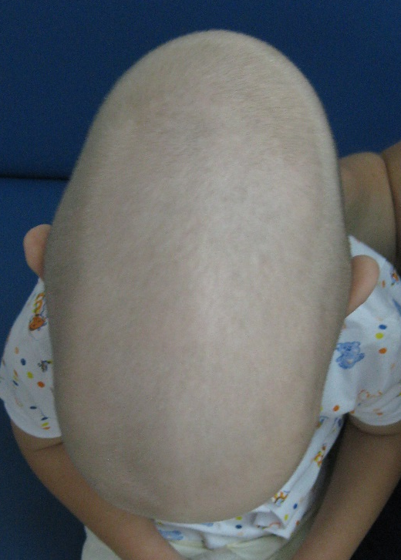
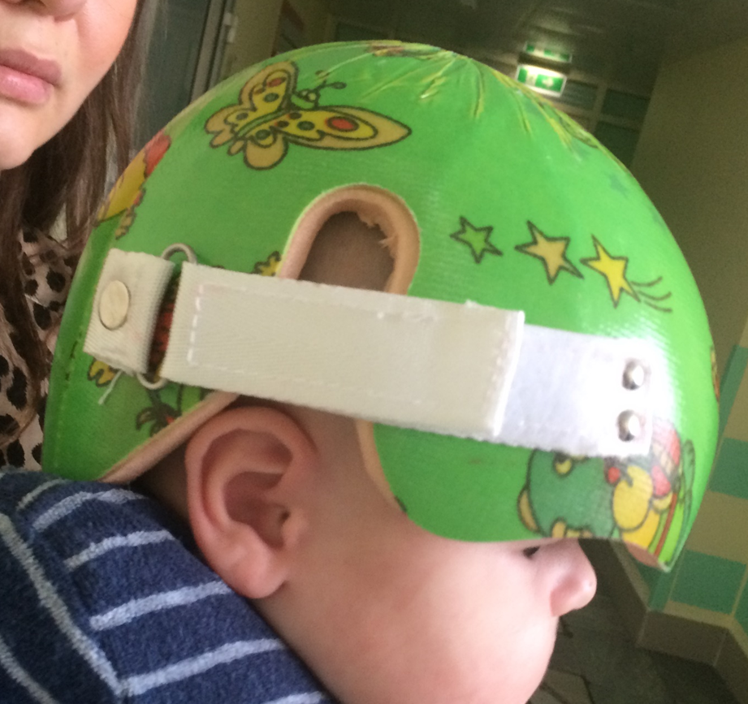
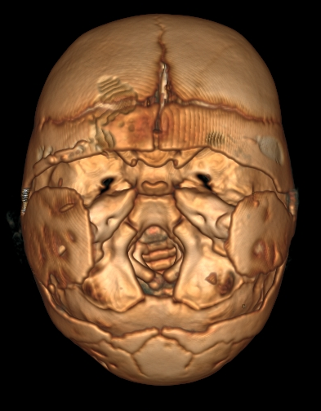
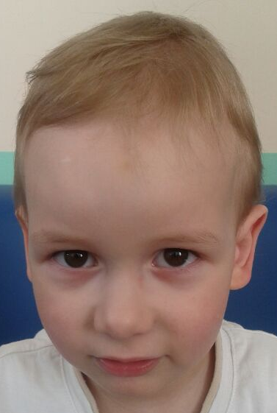
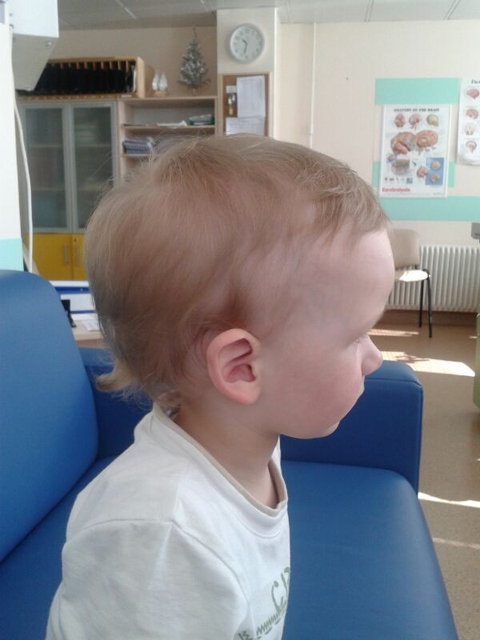
Клинический пример
Пациент К. 2 года 4 мес.
До операции
После операции

Slide 25
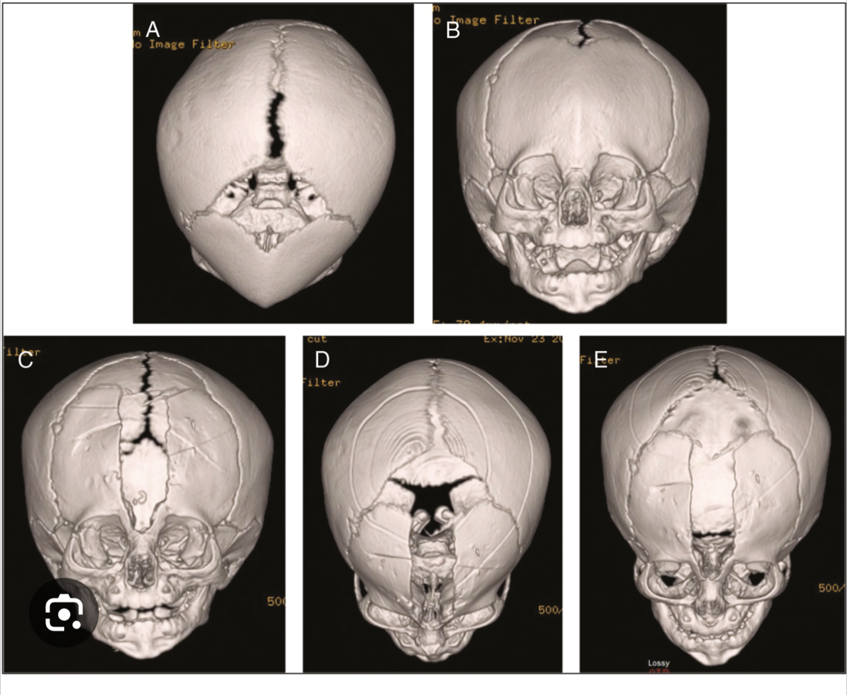
Спасибо за внимание!
Вопросы?
Детская нейрохирургия
Семинар для ординаторов

